Slide 1


RECUERDA PONER A GRABAR LA CLASE
Notes:
Colocar todas las clases

Slide 2


¿DUDAS DEL ON-BOARDING?
MIRALO AQUI
Notes:
Obligatoria siempre.

Slide 3

Clase 07. JAVASCRIPT
STORAGE Y JSON
Notes:
Obligatoria siempre

Slide 4

Comprender la utilidad de localStorage y sessionStorage
Comprender el alcance del formato JSON, y entender en qué situaciones es necesaria su utilización.
OBJETIVOS DE LA CLASE
Notes:
Obligatoria siempre. Es lo que queremos alcanzar una vez finalizada la clase. Recordá que se enuncian en principio con el verbo delante (por ejemplo: “Comprender…”, “Analizar…”, “conocer…”, etc).

Slide 5

GLOSARIO:
Clase 6
Operar: en programación, cuando hablamos de operar sobre las variables, nos referimos a utilizarlas en funciones, métodos, o a lo largo del código. Consiste en desarrollar los algoritmos a partir, y en función del valor de estas variables.
Propiedad length: nos permite saber el largo de una cadena String, es decir, cuántos caracteres tiene.
Método replace (): permite reemplazar un carácter o grupo de caracteres por otros.
Método trim (): permite quitar los espacios ubicados al principio y al final de la cadena.
Array: es una variable que almacena una lista de elementos. Puede ser una lista de números, una lista de números y palabras o hasta una lista de listas.
Método slice: devuelve una copia de una parte del array dentro de un nuevo array, empezando por inicio hasta fin (fin no incluido). El array original no se modificará.
Método toString: convierte un Array a un String, compuesto por cada uno de los elementos del Array separados por comas.
Método push: se utiliza para sumar un elemento a un Array ya existente.
Método join: permite juntar todos los elementos de un Array en una cadena String.
Método concat: combinar dos arrays en un único array resultante.

Slide 6
MAPA DE CONCEPTOS

Slide 7


MAPA DE CONCEPTOS CLASE 7
Session storage
Storage o almacenamiento
Concepto
Tipos
JSON
¿Qué y para qué?
Conversiones
Notes:
Se puede usar para comenzar o finalizar la clase, según sea más conveniente. La información de este slide es de relleno.
Recurso: Mapa de conceptos
Muestra rápidamente los contenidos de la clase y cómo se relacionan. Ayuda a los estudiantes a evitar “perderse” durante la clase, al avanzar en un sentido lineal una diapositiva tras otra. El ejemplo pertenece a la primera clase del curso UX/UI.
Sugerencia: -También se pueden mostrar con un menor énfasis o colores apagados, aquellos contenidos de clases anteriores y que se vinculen con la actual.
-Resaltar con color los temas que se abordan en la clase.

Slide 8




CRONOGRAMA DEL CURSO
Clase 6
Clase 7
Clase 8
Arrays
Storage y JSON
DOM
EJEMPLOS EN VIVO
EJEMPLOS EN VIVO
EJEMPLOS EN VIVO
INTERACTUAR CON HTML
CREAR UN ALGORITMO CON ARRAYS
EJERCITAR JSON Y STORAGE
INCORPORAR ARRAYS
Notes:
Recurso: Cronograma del curso - Se muestra al inicio de cada clase
- Tiene un aspecto similar a un calendario. - Resume rápidamente: título de la clase, número y contenidos que abarca
- Guía rápida tanto para docentes, como para estudiantes. - Para mayor ubicación en el curso, también muestra en un tamaño más pequeño lo sucedido la clase anterior y la siguiente.
-Ubicar en el interior de cada clase aquellas cuestiones destacadas con las cuales se encontrará el alumno y con su respectivo nombre: desafíos, entregables de proyecto, actividades colaborativas o ejemplos en vivo.

Slide 9

GUIÓN DE LA CLASE
Accede al material complementario aquí.
Notes:
Entrevistas Modalidad online
Duración estimada: 15 MINUTOS PARA CREAR EL CUESTIONARIO Y 1 HORA PARA REALIZAR LAS ENTREVISTAS
Espacio: Breakout Rooms
Consigna: Cada estudiantes irá a la sala con su tutor y tendrán 5 minutos para realizar la entrevista. Respetar el tiempo para qué todos puedan participar. La idea es practicar la dinámica. Al final de la dinámica hacer un cierre de aciertos y problemas generales qué haya observado. Respetar los tiempos para que todos puedan participar.
NOTA: El tutor guiará la actividad e intervendrá de ser necesario durante la entrevista. Pueden usar el “Documento Guía” que se encuentra en la carpeta de la clase para guiar la entrevista.
¿Cómo llevar adelante la actividad?
Paso 1: Dar la consiga y pactar el tiempo que durará la actividad.
Paso 2: Cada alumno tendrá un total de 15 minutos para pensar las preguntas a realizar. Tener presente generar preguntas que inviten a empatizar con los usuarios y así obtener respuesta de valor. Más preguntas abiertas y menos preguntas cerradas. En este punto se puede ayudar de la guía entregada.
Paso 3: Ir a los breakouts room. En este punto, para una mejor organización, solicitar a los alumnos que se coloquen en el nombre la inicial de su tutor (ej: si el nombre del tutor es Lucas deberá colocarse (L). En caso de repetirse nombres usar la siguiente letra también.
Paso 3: Cada grupo, guiado por el tutor, comenzará la actividad. Cada estudiante tendrá entre 4 y 5 minutos para ser moderador o usuario. El moderador preguntará sin condicionar ni comprometer al usuario, obteniendo respuestas a las preguntas solicitadas. El docente/tutor será el encargado de corregir si el entrevistador/moderador está condicionando o no sirven (dentro del contexto) las preguntas realizadas. En ese tiempo los demás deben tomar nota de aquellos aspectos que se pueden mejorar del entrevistador o del cuestionario en función de las buenas prácticas vistas en clase.
Paso 4: Al final de la dinámica hacer un cierre de aciertos y problemas generales qué haya observado.
Paso 5: Finalizada esta primera parte se volverá al Zoom General.
Paso 6: El docente hará una cierre de la actividad.

Slide 10

STORAGE
Notes:
Usar para los módulos más importantes de la clase, donde se introducen conceptos que se ven en varios slides. No hay que usarla para todos los módulos.

Slide 11
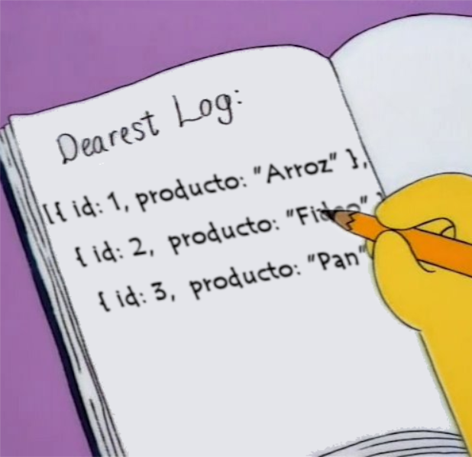
STORAGE O ALMACENAMIENTO
El objeto Storage (API de almacenamiento web) nos permite almacenar datos de manera local en el navegador sin necesidad de realizar ninguna conexión con el servidor.
Lo que significa que cada cliente puede preservar información de la aplicación.
Estudiaremos dos tipos de almacenamiento: localStorage y sessionStorage. Uno es indefinido en el navegador, y otro es temporal, hasta cerrar la pestaña.
Notes:
Usar para slides de texto con imagen.

Slide 12
LOCALSTORAGE: SETITEM
Los datos almacenados en localStorage (variable global preexistente) se almacena en el navegador de forma indefinida (o hasta que se borren los datos de navegación del browser): La información persiste reinicios de navegador y hasta del sistema operativo . Para almacenar información se utiliza setItem:
// Método -> localStorage.setItem(clave, valor)
// clave = nombre para identificar el elemento
// valor = valor/contenido del elemento
localStorage.setItem('bienvenida', '¡Hola Code!');
localStorage.setItem('esValido', true);
localStorage.setItem('unNumero', 20);

Slide 13
LOCALSTORAGE: GETITEM
Podemos acceder a la información almacenada en localStorage utilizando getItem. Las claves y valores de Storage se guardan en formato de cadena de caracteres (DOMString).
let mensaje = localStorage.getItem('bienvenida');
let bandera = localStorage.getItem('esValido');
let numero = localStorage.getItem('unNumero');
console.log(typeof mensaje); //string;
console.log(typeof bandera); //string;
console.log(typeof numero); //string;

Slide 14
SESSIONSTORAGE: SETITEM
La información almacenada en sessionStorage (variable global preexistente) se almacena en el navegador hasta que el usuario cierra la ventana. Solo existe dentro de la pestaña actual del navegador y
otra pestaña con la misma página tendrá otro sessionStorage distinto, pero se comparte entre iframes en la pestaña (asumiendo que tengan el mismo orígen).Para almacenar información se utiliza setItem:
// Método -> sessionStorage.setItem(clave, valor)
// clave = nombre del elemento
// valor = Contenido del elemento
sessionStorage.setItem('seleccionados', [1,2,3]);
sessionStorage.setItem('esValido', false);
sessionStorage.setItem('email', 'info@email.com');

Slide 15
SESSIONSTORAGE: GETITEM
Podemos acceder a la información almacenada en sessionStorage utilizando getItem. Las claves y valores de Storage se guardan siempre en formato de cadena de caracteres.
let lista = sessionStorage.getItem('seleccionados').split(",");
let bandera = (sessionStorage.getItem('esValido') == 'true');
let email = sessionStorage.getItem('email');
console.log(typeof lista); //object ["1","2","3"];
console.log(typeof bandera); //boolean;
console.log(typeof email); //string;

Slide 16
ACCESO TIPO OBJETO
Dado que localStorage y sessionStorage son objetos globales es posible crear y acceder a las claves como si fueran propiedades. Pero esto no es recomendable, porque hay eventos asociado a la modificación del storage cuando se emplea getItem o setItem
//Guarda una clave
localStorage.numeroPrueba = 5;
//Leer una clave
alert( localStorage.numeroPrueba ); // 5
let clave = 'toString'; //toString método reservado
localStorage[clave] = "6"; //No se guarda este dato

Slide 17
RECORRIENDO EL STORAGE
Es posible obtener todos los valores almacenados en localStorage o sessionStorage con un bucle. Pero no podemos usar for...of porque no son objetos iterables, ni for...in porque obtenemos otras propiedades del objeto que no son valores almacenados. El bucle a emplear es for con el método key
//Ciclo para recorrer las claves almacenadas en el objeto localStorage
for (let i = 0; i < localStorage.length; i++) {
let clave = localStorage.key(i);
console.log("Clave: "+ clave);
console.log("Valor: "+ localStorage.getItem(clave));
}

Slide 18
ELIMINAR DATOS DEL STORAGE
Podemos eliminar la información almacenada en sessionStorage o localStorage usando el método removeItem o clear:
localStorage.setItem('bienvenida', '¡Hola Code!');
sessionStorage.setItem('esValido', true);
localStorage.removeItem('bienvenida');
sessionStorage.removeItem('esValido');
localStorage.clear() //elimina toda la información
sessionStorage.clear() //elimina toda la información

Slide 19
EJEMPLO APLICADO:
ALMACENAR TABLA DE MULTIPLICAR
const multiplicar = (a, b) => a * b;
const guardarLocal = (clave, valor) => { localStorage.setItem(clave, valor) };
// Solicitamos un valor al usuario
let ingresarNumero = parseInt(prompt("Ingresar Numero"));
// En cada repetición calculamos el número ingresado por el número de repetición (i)
for (let i = 1; i <= 10; i++) {
guardarLocal(i,multiplicar( parseInt(ingresarNumero),i));
}

Slide 20

¡VAMOS A PRACTICAR LO VISTO!
Notes:
Mostrar lo explicado con el editor de texto

Slide 21
☕
BREAK
¡5/10 MINUTOS Y VOLVEMOS!
Notes:
Obligatoria siempre. A la hora del Break, entre 5 y 10 minutos. Considerar ubicar este espacio en un momento adecuado de la clase. Al volver, mostrar los resultados de la pregunta del anterior slide y generar un breve intercambio.

Slide 22

JSON
Notes:
Usar para los módulos más importantes de la clase, donde se introducen conceptos que se ven en varios slides. No hay que usarla para todos los módulos.

Slide 23
ALMACENAR OBJETOS EN STORAGE
Si queremos almacenar la información de un objeto en un storage, hay que tener en cuenta que tanto la clave como el valor se almacenan en strings. Ante cualquier otro tipo a guardar, como un número o un objeto, se convierte a cadena de texto automáticamente. Entonces al buscar almacenar un objeto, sin una transformación previa, guardamos [object Object], la conversión por defecto de objeto a string. Para guardar la información correctamente hay que transformar el objeto a JSON.
const producto1 = { id: 2, producto: "Arroz" };
localStorage.setItem("producto1", producto1); // Se guarda [object Object]

Slide 24
¿QUÉ ES JSON?
JavaScript Object Notation (JSON) es un formato basado en texto plano, para representar datos estructurados con la sintaxis de objetos de JavaScript. Es comúnmente utilizado para enviar y almacenar datos en aplicaciones web.
Notes:
Usar para slides de sólo texto con el contenido más importante de la clase. En una presentación de 50 slides usar máximo 5 de estas.

Slide 25
¿QUÉ ES JSON?
Aunque es muy parecido (casi similar) a la sintaxis de JavaScript, puede ser utilizado independientemente de JavaScript, y muchos entornos de programación poseen la capacidad de leer (convertir; parsear) y generar JSON.
JSON es un string con un formato específico
Notes:
Usar para slides de sólo texto con el contenido más importante de la clase. En una presentación de 50 slides usar máximo 5 de estas.

Slide 26
CONVERSIONES DE/HACIA JSON
Cuando sea necesario enviar un objeto Javascript al servidor o almacenarlo en storage, será necesario convertirlo a un JSON (una cadena) antes de ser enviado.
stringify(): acepta un objeto como parámetro, y devuelve la forma de texto JSON equivalente.
parse(): recibe un texto JSON como parámetro, y devuelve el objeto JavaScript correspondiente.

Slide 27
STRINGIFY
Con JSON.stringify podemos transformar un objeto JavaScript a un string en formato JSON.
const producto1 = { id: 2, producto: "Arroz" };
const enJSON = JSON.stringify(producto1);
console.log(enJSON); // {"id":2,"producto":"Arroz"}
console.log(typeof producto1); // object
console.log(typeof enJSON); // string
localStorage.setItem("producto1", enJSON);
// Se guarda {"id":2,"producto":"Arroz"}

Slide 28
PARSE
Con JSON.parse podemos transformar string en formato JSON a objeto JavaScript.
const enJSON = '{"id":2,"producto":"Arroz"}';
const producto1 = JSON.parse(enJSON);
console.log(typeof enJSON); // string
console.log(typeof producto1); // object
console.log(producto1.producto); // Arroz
const producto2 = JSON.parse(localStorage.getItem("producto1"));
console.log(producto2.id); // 2

Slide 29
EJEMPLO APLICADO: ALMACENAR ARRAY DE OBJETOS
const productos = [{ id: 1, producto: "Arroz", precio: 125 },
{ id: 2, producto: "Fideo", precio: 70 },
{ id: 3, producto: "Pan" , precio: 50},
{ id: 4, producto: "Flan" , precio: 100}];
const guardarLocal = (clave, valor) => { localStorage.setItem(clave, valor) };
//Almacenar producto por producto
for (const producto of productos) {
guardarLocal(producto.id, JSON.stringify(producto));
}
// o almacenar array completo
guardarLocal("listaProductos", JSON.stringify(productos));

Slide 30
EJEMPLO APLICADO: OBTENER ARRAY ALMACENADO
class Producto {
constructor(obj) {
this.nombre = obj.producto.toUpperCase();
this.precio = parseFloat(obj.precio);
}
sumaIva() {
this.precio = this.precio * 1.21;
}
}
//Obtenemos el listado de productos almacenado
const almacenados = JSON.parse(localStorage.getItem("listaProductos"));
const productos = [];
//Iteramos almacenados con for...of para transformar todos sus objetos a tipo producto.
for (const objeto of almacenados)
productos.push(new Producto(objeto));
//Ahora tenemos objetos productos y podemos usar sus métodos
for (const producto of productos)
producto.sumaIva();

Slide 31
¡VAMOS A PRACTICAR LO VISTO!
Notes:
Mostrar lo explicado con el editor de texto

Slide 32
JSON
Otros puntos a tener en cuenta
Las datos en formato JSON se pueden almacenar en archivos externos .json. Exemplo: datos.json
JSON es sólo un formato de datos — contiene sólo propiedades, no métodos.
Una coma o dos puntos mal ubicados pueden producir que un archivo JSON no funcione. Se debe ser cuidadoso para validar cualquier dato que se quiera utilizar. https://jsonformatter.curiousconcept.com/
A diferencia del código JavaScript en que las propiedades del objeto pueden no estar entre comillas, en JSON sólo las cadenas entre comillas pueden ser utilizadas como propiedades.
Notes:
No va, es para guiar el uso del template.

Slide 33

EJERCITAR JSON Y STORAGE
Realiza un algoritmo que almacene información en Storage y guarde un array de objetos en formato JSON.
Notes:
Usar para challenges genéricos.

Slide 34

¡A PRACTICAR!
Deberá cumplir los siguientes requisitos:
Almacenar en Storage información ingresada por el usuario. Puede ser un texto, números, o combinación. Luego mostrarla mediante alert o console.
Declarar un array de objetos (literales, con funciòn constructora o con clases) y almacenar el array en formato JSON en el storage.
Cuentas con 40 minutos para hacer la actividad.
Notes:
Usar para las subsiguientes slides de challenges genéricos.

Slide 35

¿PREGUNTAS?
Notes:
Obligatoria. Se sugiere ubicar al finalizar la explicación de algún tema, para abrir formalmente el espacio de preguntas y ordenar la interacción.

Slide 36

¡DESCUENTO EXCLUSIVO!
Quiero saber más
Notes:
Obligatoria siempre.

Slide 37
¡Completa tu carrera y potencia tu desarrollo profesional!
Ingresando el cupón CONTINUATUCARRERA tendrás un descuento para inscribirte en el próximo nivel. Puedes acceder directamente desde la plataforma, entrando en la sección "Cursos y Carreras".
Notes:
Obligatoria siempre.

Slide 38

¡PARA PENSAR!
¿Te gustaría comprobar tus conocimientos de la clase?
Te compartimos a través del chat de zoom
el enlace a un breve quiz de tarea.
Para el profesor:
Acceder a la carpeta “Quizzes” de la camada
Ingresar al formulario de la clase
Pulsar el botón “Invitar”
Copiar el enlace
Compartir el enlace a los alumnos a través del chat
Notes:
ACTIVIDAD “PARA PENSAR” (Optativa)
Duración estimada: 5/10 minutos (de tarea)
Formato: Google Forms
Compartir el enlace del quizz correspondiente a la CLASE 1 de la carpeta “Quizzes”. Aclarar que es optativo.

Slide 39


RECURSOS:
LocalStorage, sessionStorage | Javascript.info
JSON | GitBooks. El formato JSON
JSON Formatter
Generador JSON
Documentación | Documentación localStorage
Documentación sessioStorage
Documentación JSON
Disponible en nuestro repositorio.
Notes:
Usar para que los estudiantes puedan explorar en sus casas los recursos vistos en clase: artículos, herramientas, websites, videos.

Slide 40
¡MUCHAS GRACIAS!
Resumen de lo visto en clase hoy:
Objeto Storage: localStorage y sessionStorage.
JSON: concepto y uso en JS.
Notes:
Obligatoria siempre. En caso de cerrar con el “mapa de conceptos” se puede dejar solo “muchas gracias”. Completar el resumen con palabras claves de lo visto.

Slide 41

OPINA Y VALORA ESTA CLASE
Notes:
Obligatoria siempre.

Slide 42
RECUERDA PONER A GRABAR LA CLASE
Notes:
Colocar todas las clases

Slide 43
¿DUDAS DEL ON-BOARDING?
MIRALO AQUI
Notes:
Obligatoria siempre.

Slide 44
Clase 08. JAVASCRIPT
DOM
Notes:
Obligatoria siempre

Slide 45
Comprender el DOM, su alcance y su importancia para operar sobre elementos HTML.
OBJETIVOS DE LA CLASE
Notes:
Obligatoria siempre. Es lo que queremos alcanzar una vez finalizada la clase. Recordá que se enuncian en principio con el verbo delante (por ejemplo: “Comprender…”, “Analizar…”, “conocer…”, etc).

Slide 46
GLOSARIO:
Clase 7
Storage o almacenamiento: nos permite almacenar datos de manera local en el navegador, sin necesidad de realizar alguna conexión con el servidor.
Hay dos tipos de almacenamiento: localStorage y sessionStorage. Uno es indefinido en el navegador, y otro es temporal, hasta cerrar la pestaña.
JavaScript Object Notation (JSON); es un formato basado en texto plano, para representar datos estructurados en la sintaxis de objetos de JavaScript. Es comúnmente utilizado para transmitir datos en aplicaciones web.

Slide 47
MAPA DE CONCEPTOS

Slide 48
MAPA DE CONCEPTOS CLASE 8
DOM
¿Qué es?
Funcionamiento
Estructura
HTML a DOM
Nodos
Tipos
Agregarlos o quitarlos
Notes:
Se puede usar para comenzar o finalizar la clase, según sea más conveniente. La información de este slide es de relleno.
Recurso: Mapa de conceptos
Muestra rápidamente los contenidos de la clase y cómo se relacionan. Ayuda a los estudiantes a evitar “perderse” durante la clase, al avanzar en un sentido lineal una diapositiva tras otra. El ejemplo pertenece a la primera clase del curso UX/UI.
Sugerencia: -También se pueden mostrar con un menor énfasis o colores apagados, aquellos contenidos de clases anteriores y que se vinculen con la actual.
-Resaltar con color los temas que se abordan en la clase.

Slide 49
CRONOGRAMA DEL CURSO
Clase 7
Clase 8
Clase 9
Storage y JSON
DOM
Eventos
EJEMPLOS EN VIVO
EJEMPLOS EN VIVO
EJEMPLOS EN VIVO
INTERACTUAR CON HTML
INCORPORAR EVENTOS
EJERCITAR JSON Y STORAGE
Notes:
Recurso: Cronograma del curso - Se muestra al inicio de cada clase
- Tiene un aspecto similar a un calendario. - Resume rápidamente: título de la clase, número y contenidos que abarca
- Guía rápida tanto para docentes, como para estudiantes. - Para mayor ubicación en el curso, también muestra en un tamaño más pequeño lo sucedido la clase anterior y la siguiente.
-Ubicar en el interior de cada clase aquellas cuestiones destacadas con las cuales se encontrará el alumno y con su respectivo nombre: desafíos, entregables de proyecto, actividades colaborativas o ejemplos en vivo.

Slide 50
GUIÓN DE LA CLASE
Accede al material complementario aquí.
Notes:
Entrevistas Modalidad online
Duración estimada: 15 MINUTOS PARA CREAR EL CUESTIONARIO Y 1 HORA PARA REALIZAR LAS ENTREVISTAS
Espacio: Breakout Rooms
Consigna: Cada estudiantes irá a la sala con su tutor y tendrán 5 minutos para realizar la entrevista. Respetar el tiempo para qué todos puedan participar. La idea es practicar la dinámica. Al final de la dinámica hacer un cierre de aciertos y problemas generales qué haya observado. Respetar los tiempos para que todos puedan participar.
NOTA: El tutor guiará la actividad e intervendrá de ser necesario durante la entrevista. Pueden usar el “Documento Guía” que se encuentra en la carpeta de la clase para guiar la entrevista.
¿Cómo llevar adelante la actividad?
Paso 1: Dar la consiga y pactar el tiempo que durará la actividad.
Paso 2: Cada alumno tendrá un total de 15 minutos para pensar las preguntas a realizar. Tener presente generar preguntas que inviten a empatizar con los usuarios y así obtener respuesta de valor. Más preguntas abiertas y menos preguntas cerradas. En este punto se puede ayudar de la guía entregada.
Paso 3: Ir a los breakouts room. En este punto, para una mejor organización, solicitar a los alumnos que se coloquen en el nombre la inicial de su tutor (ej: si el nombre del tutor es Lucas deberá colocarse (L). En caso de repetirse nombres usar la siguiente letra también.
Paso 3: Cada grupo, guiado por el tutor, comenzará la actividad. Cada estudiante tendrá entre 4 y 5 minutos para ser moderador o usuario. El moderador preguntará sin condicionar ni comprometer al usuario, obteniendo respuestas a las preguntas solicitadas. El docente/tutor será el encargado de corregir si el entrevistador/moderador está condicionando o no sirven (dentro del contexto) las preguntas realizadas. En ese tiempo los demás deben tomar nota de aquellos aspectos que se pueden mejorar del entrevistador o del cuestionario en función de las buenas prácticas vistas en clase.
Paso 4: Al final de la dinámica hacer un cierre de aciertos y problemas generales qué haya observado.
Paso 5: Finalizada esta primera parte se volverá al Zoom General.
Paso 6: El docente hará una cierre de la actividad.

Slide 51
DOM
Notes:
Usar para los módulos más importantes de la clase, donde se introducen conceptos que se ven en varios slides. No hay que usarla para todos los módulos.

Slide 52
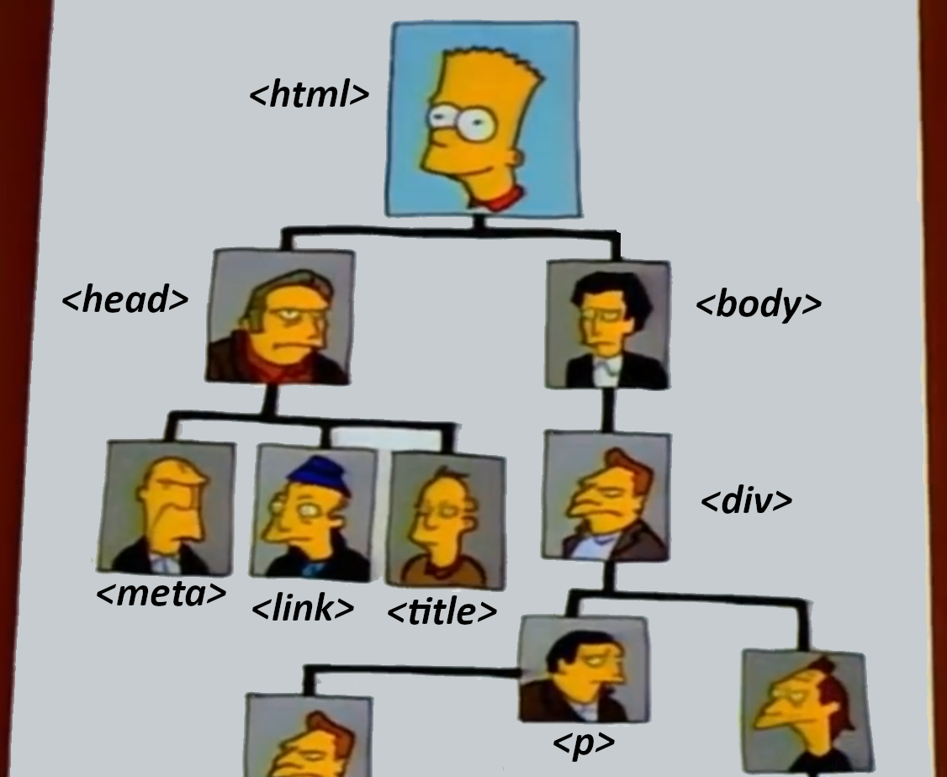
DOM
Document Object Model
El Modelo de Objetos del Documento (DOM) es una estructura de objetos generada por el navegador, la cual representa la página HTML actual. Con JavaScript la empleamos para acceder y modificar de forma dinámica elementos de la interfaz.
Es decir que, por ejemplo, desde JS podemos modificar el texto contenido de una etiqueta <h1>.
Notes:
Usar para slides de texto con imagen.

Slide 53
¿CÓMO FUNCIONA?
La estructura de un documento HTML son las etiquetas.
En el Modelo de Objetos del Documento (DOM), cada etiqueta HTML es un objeto, al que podemos llamar nodo. Las etiquetas anidadas son llamadas “nodos hijos” de la etiqueta “ nodo padre” que las contiene.
Todos estos objetos son accesibles empleando JavaScript mediante el objeto global document
Por ejemplo, document.body es el nodo que representa la etiqueta <body>

Slide 54
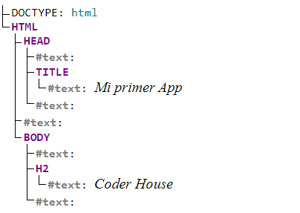
HTML A DOM
<!DOCTYPE html>
<html>
<head>
<title>Mi primer App</title>
</head>
<body>
<h2>Coder House</h2>
</body>
</html>
Herramienta: Live DOM Viewer

Slide 55
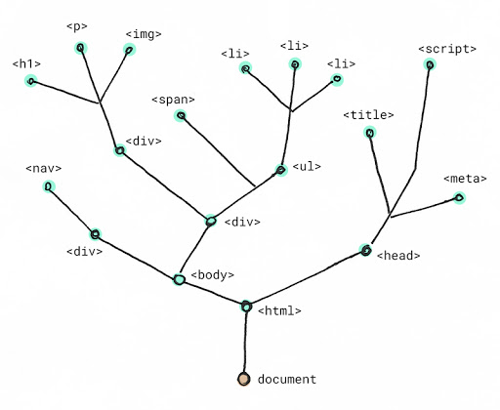
ESTRUCTURA DOM
Cada etiqueta HTML se transforma en un nodo de tipo "Elemento". La conversión de etiquetas en nodos se realiza de forma jerárquica.
De esta forma, del nodo raíz solamente pueden derivar los nodos HEAD y BODY.
A partir de esta derivación inicial, cada etiqueta HTML se transforma en un nodo que deriva del correspondiente a su "etiqueta padre".
La transformación de las etiquetas HTML habituales genera dos nodos: el primero es el nodo de tipo "Elemento" (correspondiente a la propia etiqueta XHTML) y el segundo es un nodo de tipo "Texto" que contiene el texto encerrado por esa etiqueta XHTML.

Slide 56
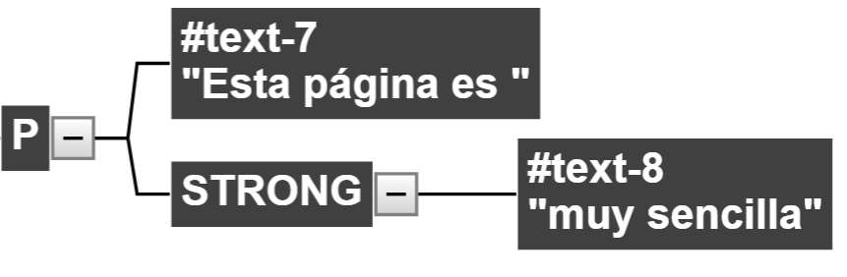
EJEMPLO
<p>Esta página es <strong>muy sencilla</strong></p>
La etiqueta <p> se transforma en los siguientes nodos del DOM:
Herramienta: DOM node tree viewer
Notes:
Usar para slides de sólo texto con el contenido más importante de la clase. En una presentación de 50 slides usar máximo 5 de estas.

Slide 57
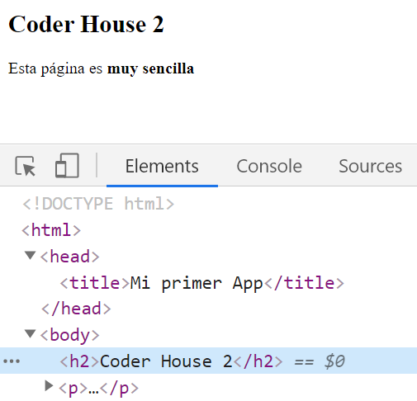
EDITAR EL DOM DESDE EL NAVEGADOR
Los navegadores modernos brindan medios para editar el DOM de cualquier página en tiempo real. Por ejemplo en Chrome podemos hacerlo mediante la Herramienta para desarrolladores en la pestaña “Elements”.
Si bien la estructura DOM está simplificada, es un medio muy útil para verificar y probar actualizaciones en la estructura.
Referencia: Editar el DOM (Chrome)

Slide 58
EJEMPLO APLICADO:
ACCESO POR OBJETO document
console.dir(document);
console.dir(document.head)
console.dir(document.body);
El acceso a body usando la referencia document.body requiere que el script se incluya luego de <head> en el HTML
<body>
<h2>Coder House</h2>
<script src="js/main.js"></script>
</body>

Slide 59
TIPOS DE NODOS
La especificación completa de DOM define 12 tipos de nodos, aunque los más usados son:
Document, nodo raíz del que derivan todos los demás nodos del árbol.
Element, representa cada una de las etiquetas XHTML. Se trata del único nodo que puede contener atributos y el único del que pueden derivar otros nodos.
Attr, se define un nodo de este tipo para representar cada uno de los atributos de las etiquetas HTML, es decir, uno por cada par atributo=valor.
Text, nodo que contiene el texto encerrado por una etiqueta HTML.
Comment, representa los comentarios incluidos en la página HTML.

Slide 60
¡VAMOS AL CÓDIGO!
Notes:
Mostrar lo explicado con el editor de texto

Slide 61
ACCESO AL DOM
Notes:
Usar para los módulos más importantes de la clase, donde se introducen conceptos que se ven en varios slides. No hay que usarla para todos los módulos.

Slide 62
ACCEDER A LOS NODOS
Existen distintos métodos para acceder a los elementos del DOM empleando en la clase Document. Los más utilizados son:
getElementById()
getElementsByClassName()
getElementsByTagName()

Slide 63
GETELEMENTBYID()
El método getElementById() sirve para acceder a un elemento de la estructura HTML, utilizando su atributo ID como identificación.
//CODIGO HTML DE REFERENCIA
<div id = "app">
<p id = "parrafo1" >Hola Mundo</p>
</div>
//CODIGO JS let div = document.getElementById("app");
let parrafo = document.getElementById("parrafo1");
console.log(div.innerHTML);
console.log(parrafo.innerHTML);

Slide 64
GETELEMENTSBYCLASSNAME()
El método getElementsByClassName() sirve para acceder a un conjunto de elementos de la estructura HTML, utilizando su atributo class como identificación. Se retornará un Array de elementos con todas las coincidencias:
//CODIGO HTML DE REFERENCIA
<ul>
<li class="paises">AR</li>
<li class="paises">CL</li>
<li class="paises">UY</li>
</ul>
//CODIGO JS let paises = document.getElementsByClassName("paises");
console.log(paises[0].innerHTML);
console.log(paises[1].innerHTML);
console.log(paises[2].innerHTML);

Slide 65
GETELEMENTSBYTAGNAME()
El método getElementsByTagName() sirve para acceder a un conjunto de elementos de la estructura HTML, utilizando su nombre de etiqueta como identificación. Esta opción es la menos específica de todas, ya que es muy probable que las etiquetas se repitan en el código HTML.
//CODIGO HTML DE REFERENCIA
<div>
<div>CONTENEDOR 2</div>
<div>CONTENEDOR 3</div>
</div>
//CODIGO JS let contenedores = document.getElementsByTagName("div");
console.log(contenedores[0].innerHTML);
console.log(contenedores[1].innerHTML);
console.log(contenedores[2].innerHTML);

Slide 66
EJEMPLO APLICADO:
RECORRE HTMLCollection CON FOR...OF
let paises = document.getElementsByClassName("paises");
let contenedores = document.getElementsByTagName("div");
for (const pais of paises) {
console.log(pais.innerHTML);
}
for (const div of contenedores) {
console.log(div.innerHTML);
}

Slide 67
¡VAMOS A PRACTICAR LO VISTO!
Notes:
Mostrar lo explicado con el editor de texto

Slide 68
☕
BREAK
¡5/10 MINUTOS Y VOLVEMOS!
Notes:
Obligatoria siempre. A la hora del Break, entre 5 y 10 minutos. Considerar ubicar este espacio en un momento adecuado de la clase. Al volver, mostrar los resultados de la pregunta del anterior slide y generar un breve intercambio.

Slide 69
AGREGAR O QUITAR NODOS
Notes:
Usar para los módulos más importantes de la clase, donde se introducen conceptos que se ven en varios slides. No hay que usarla para todos los módulos.

Slide 70
CREACIÓN DE ELEMENTOS
Para crear elementos se utiliza la función document.createElement(), y se debe indicar el nombre de etiqueta HTML que representará ese elemento.
Luego debe agregarse como hijo el nodo creado con appendChild(), al body u a otro nodo del documento actual.
// Crear nodo de tipo Elemento, etiqueta p
let parrafo = document.createElement("p");
// Insertar HTML interno
parrafo.innerHTML = "<h2>¡Hola Coder!</h2>";
// Añadir el nodo Element como hijo de body
document.body.appendChild(parrafo);

Slide 71
ELIMINAR ELEMENTOS
Se pueden eliminar nodos existentes y nuevos. El método removeChild() permite eliminar nodos hijos a cualquier nodo con tan sólo pasarle las referencias del nodo hijo [a] eliminar y su correspondiente padre:
let parrafo = document.getElementById("parrafo1");
//Elminando el propio elemento, referenciando al padre
parrafo.parentNode.removeChild(parrafo);
let paises = document.getElementsByClassName("paises");
//Eliminando el primer elemento de clase paises
paises[0].parentNode.removeChild(paises[0])

Slide 72
OBTENER DATOS DE INPUTS
Para obtener o modificar datos de un formulario HTML desde JS, podemos hacerlo mediante el DOM. Accediendo a la propiedad value de cada input identificado con un ID.
//CODIGO HTML DE REFERENCIA
<input id = "nombre" type="text">
<input id = "edad" type="number">
//CODIGO JS document.getElementById("nombre").value = "HOMERO";
document.getElementById("edad").value = 39;

Slide 73
EJEMPLO APLICADO:
CREANDO OPCIONES DESDE UN ARRAY
//Obtenemos el nodo donde vamos a agregar los nuevos elementos
let padre = document.getElementById("personas");
//Array con la información a agregar
let personas = ["HOMERO","MARGE", "BART", "LISA","MAGGIE"];
//Iteramos el array con for...of
for (const persona of personas) {
//Creamos un nodo <li> y agregamos al padre en cada ciclo
let li = document.createElement("li");
li.innerHTML = persona
padre.appendChild(li);
}

Slide 74
PLANTILLAS DE TEXTO
Notes:
Usar para los módulos más importantes de la clase, donde se introducen conceptos que se ven en varios slides. No hay que usarla para todos los módulos.

Slide 75
PLANTILLAS LITERALES
Al momento de incluir valores de las variables en una cadena de caracteres (string) empleábamos la concatenación.
Esta forma puede ser poco legible ante un gran número de referencias.
Un elemento incluido en JS ES6 que solventa esta situación son los templates de literales.
let producto = { id: 1, nombre: "Arroz", precio: 125 };
let concatenado = "ID : " + producto.id +" - Producto: " + producto.nombre + "$ "+producto.precio;
let plantilla = `ID: ${producto.id} - Producto ${producto.nombre} $ ${producto.precio}`;
//El valor es idéntico pero la construcción de la plantilla es màs sencilla
console.log(concatenado);
console.log(plantilla);

Slide 76
PLANTILLAS LITERALES E innerHTML
La plantillas son un medio para incluir variables en la estructura HTML de nodos nuevos o existentes , modificando el innerHTML
let producto = { id: 1, nombre: "Arroz", precio: 125 };
let contenedor = document.createElement("div");
//Definimos el innerHTML del elemento con una plantilla de texto
contenedor.innerHTML = `<h3> ID: ${producto.id}</h3>
<p> Producto: ${producto.nombre}</p>
<b> $ ${producto.precio}</b>`;
//Agregamos el contenedor creado al body
document.body.appendChild(contenedor);

Slide 77
EJEMPLO APLICADO:
CREANDO ELEMENTOS DESDE OBJETOS
const productos = [{ id: 1, nombre: "Arroz", precio: 125 },
{ id: 2, nombre: "Fideo", precio: 70 },
{ id: 3, nombre: "Pan" , precio: 50},
{ id: 4, nombre: "Flan" , precio: 100}];
for (const producto of productos) {
let contenedor = document.createElement("div");
//Definimos el innerHTML del elemento con una plantilla de texto
contenedor.innerHTML = `<h3> ID: ${producto.id}</h3>
<p> Producto: ${producto.nombre}</p>
<b> $ ${producto.precio}</b>`;
document.body.appendChild(contenedor);
}

Slide 78
¡VAMOS A PRACTICAR LO VISTO!
Notes:
Mostrar lo explicado con el editor de texto

Slide 79

7
INTERACTUAR CON HTML
Con lo que vimos sobre DOM, ahora puedes sumarlo a tu proyecto, para interactuar entre los elementos HTML y JS.
Notes:
Usar para desafíos entregables. Editar el número con el número de desafío correspondiente..

Slide 80

INTERACTUAR CON HTML
Formato: Página HTML y código fuente en JavaScript. Debe identificar el apellido del estudiante en el nombre de archivo comprimido por “claseApellido”. Sugerencia: Generalmente, identificamos a un único elemento del DOM con el atributo id y a un conjunto asociado por class.
>> Consigna: Traslada al proyecto integrador el concepto de objetos, visto en la clase de hoy. En función del tipo de simulador que hayas elegido, deberás: Crear elementos manipulando el DOM a partir de la informaciòn de tus objetos. Modificar etiquetas existentes en función del resultado de operaciones. >>Aspectos a incluir en el entregable: Archivo HTML y Archivo JS, referenciado en el HTML por etiqueta <script src="js/miarchivo.js"></script>, que incluya la definición de un algoritmo en JavaScript que opere sobre el DOM, modificando, agregando o eliminado elementos. >>Ejemplo: Podemos crear elementos HTML en función del listado de nuestros objetos identificados en la clase 6. Establecer un mensaje de bienvenida aleatorio usando un array de mensajes. Capturar una o màs entradas por promp() y mostrarlas en el HTML, modificando el DOM
Notes:
Desarrollo de un desafío entregable

Slide 81
¡PARA PENSAR!
¿Te gustaría comprobar tus conocimientos de la clase?
Te compartimos a través del chat de zoom
el enlace a un breve quiz de tarea.
Para el profesor:
Acceder a la carpeta “Quizzes” de la camada
Ingresar al formulario de la clase
Pulsar el botón “Invitar”
Copiar el enlace
Compartir el enlace a los alumnos a través del chat
Notes:
ACTIVIDAD “PARA PENSAR” (Optativa)
Duración estimada: 5/10 minutos (de tarea)
Formato: Google Forms
Compartir el enlace del quizz correspondiente a la CLASE 1 de la carpeta “Quizzes”. Aclarar que es optativo.

Slide 82
RECURSOS:
Ejemplos interactivos: DOM | Árbol del Modelo de Objetos del Documento (DOM) Recorriendo el DOM
Propiedades de los nodos
Documentación | Documentación DOM
Disponible en nuestro repositorio.
Notes:
Usar para que los estudiantes puedan explorar en sus casas los recursos vistos en clase: artículos, herramientas, websites, videos.

Slide 83
¡MUCHAS GRACIAS!
Resumen de lo visto en clase hoy:
DOM: definición y uso.
Árbol de nodos.
Acceder a los elementos, crear y eliminar nodos.
Notes:
Obligatoria siempre. En caso de cerrar con el “mapa de conceptos” se puede dejar solo “muchas gracias”. Completar el resumen con palabras claves de lo visto.

Slide 84
¿PREGUNTAS?
Notes:
Obligatoria. Se sugiere ubicar al finalizar la explicación de algún tema, para abrir formalmente el espacio de preguntas y ordenar la interacción.

Slide 85
¡MUCHAS GRACIAS!
Resumen de lo visto en clase hoy:
DOM: definición y uso.
Árbol de nodos.
Acceder a los elementos, crear y eliminar nodos.
Notes:
Obligatoria siempre. En caso de cerrar con el “mapa de conceptos” se puede dejar solo “muchas gracias”. Completar el resumen con palabras claves de lo visto.

Slide 86
OPINA Y VALORA ESTA CLASE
Notes:
Obligatoria siempre.

Slide 87
#DEMOCRATIZANDOLAEDUCACIÓN
Notes:
Todas las clases

